Slide 1
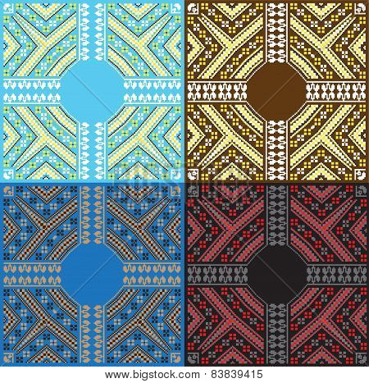
медиа-АЛФАВИТ

Slide 2
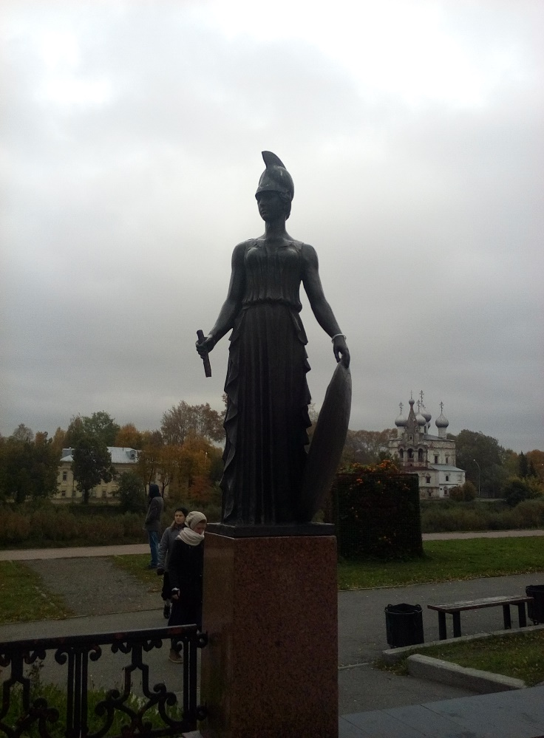
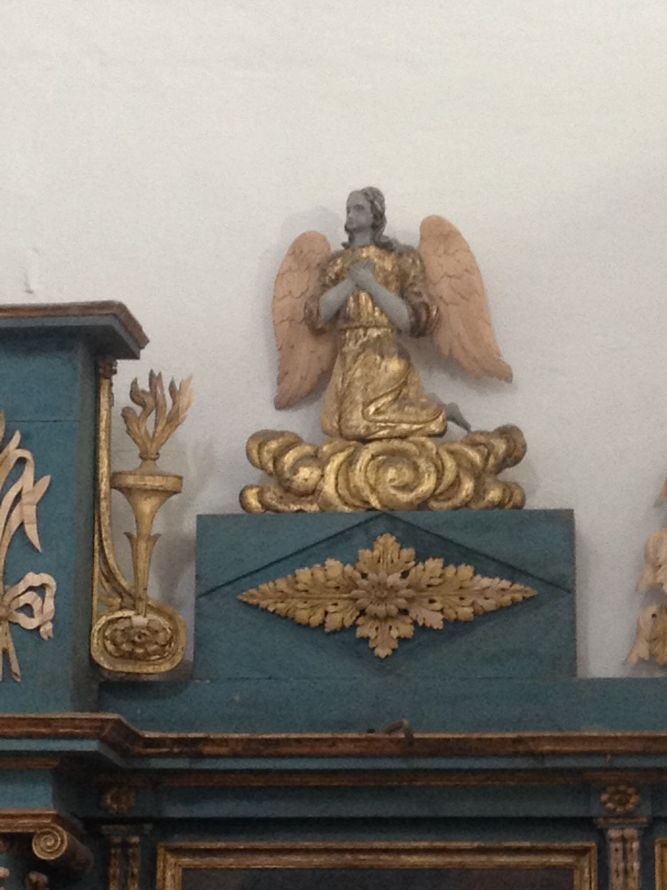
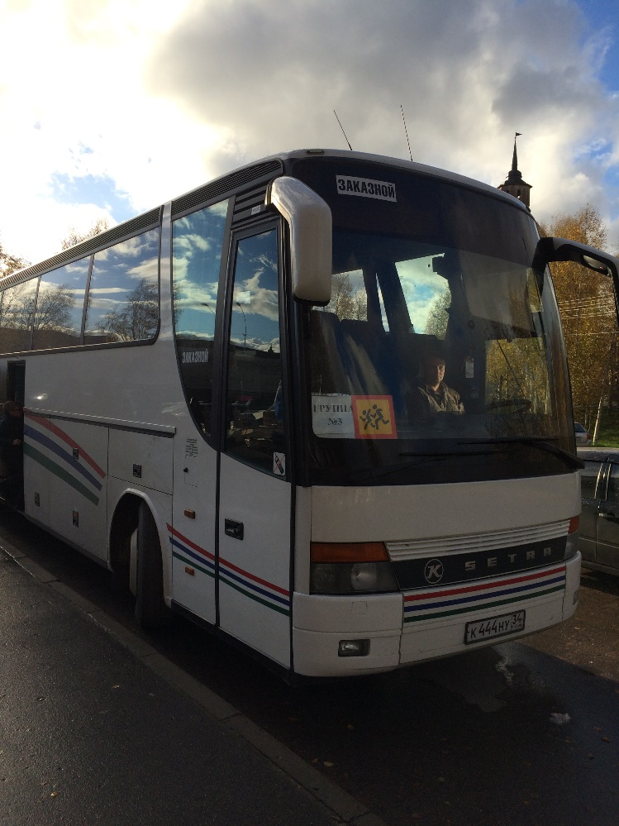
1.1
1.2
1.3
20
19
18
17
16
15
14
13
12
11
10
9
8
7
6
5
4
3
2
1

Slide 3
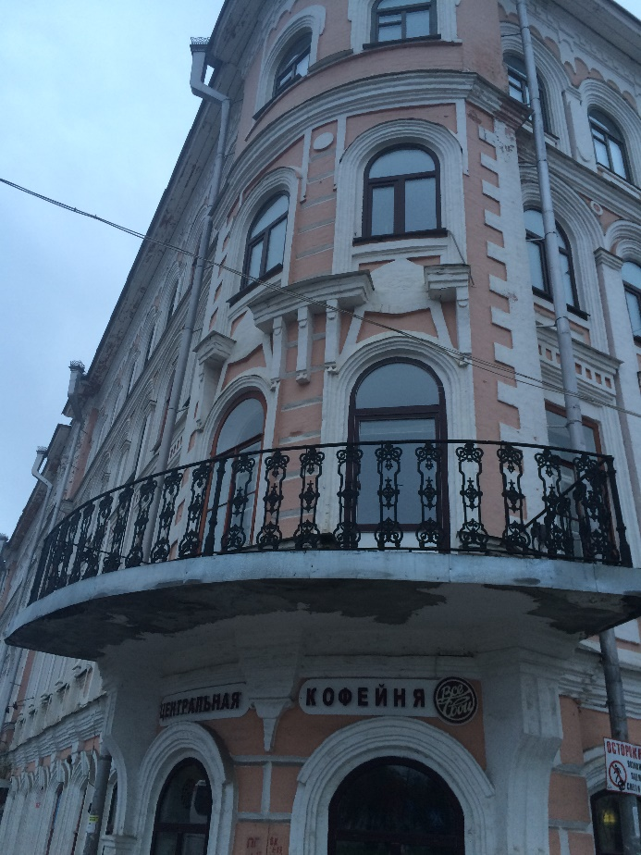
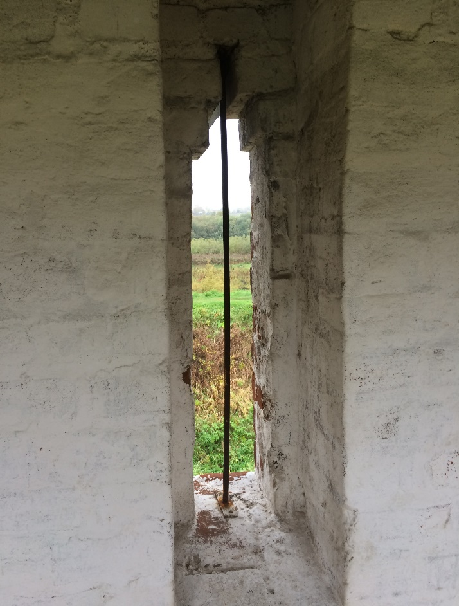
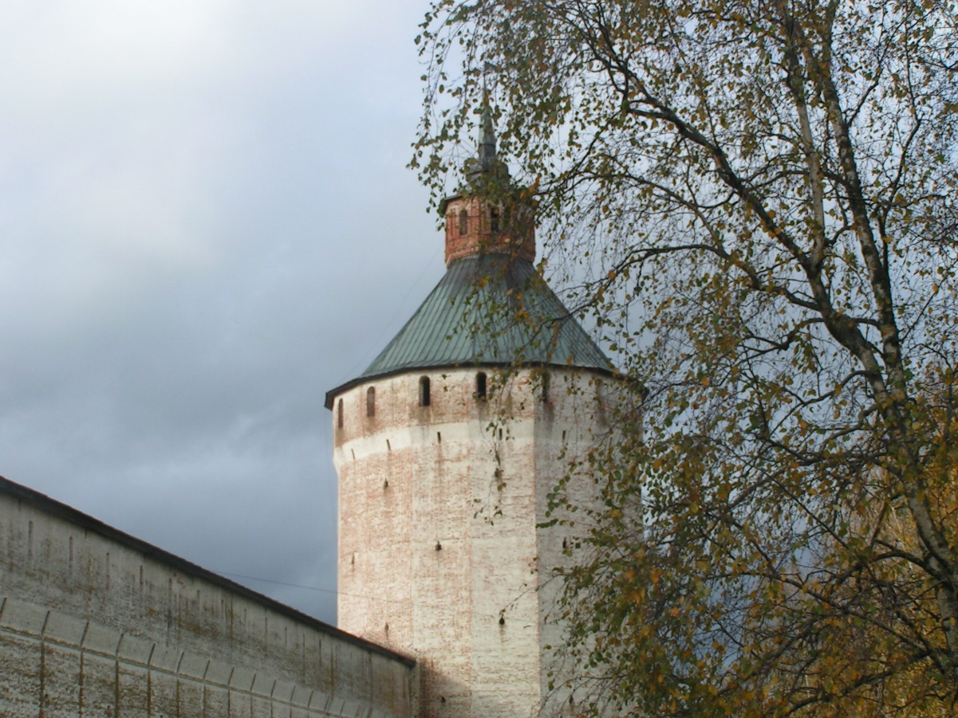
2.1
2.2
2.3
20
19
18
17
16
15
14
13
12
11
10
9
8
7
6
5
4
3
2
1

Slide 4
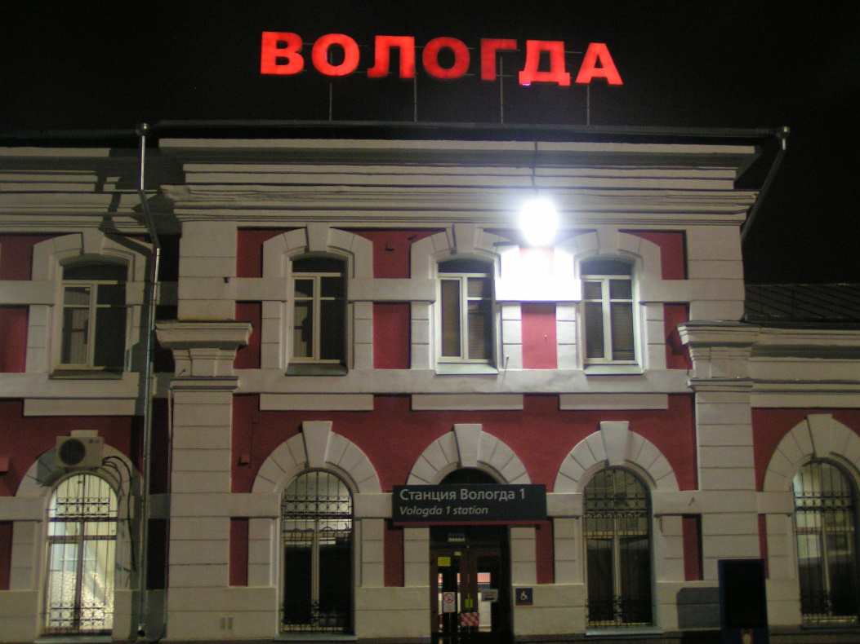
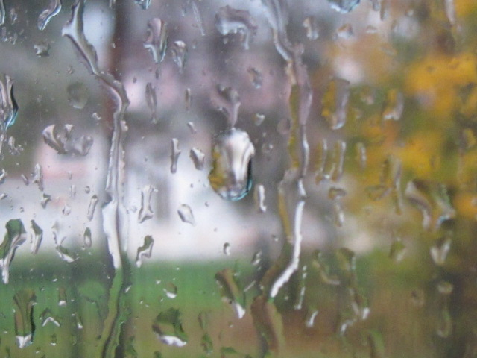
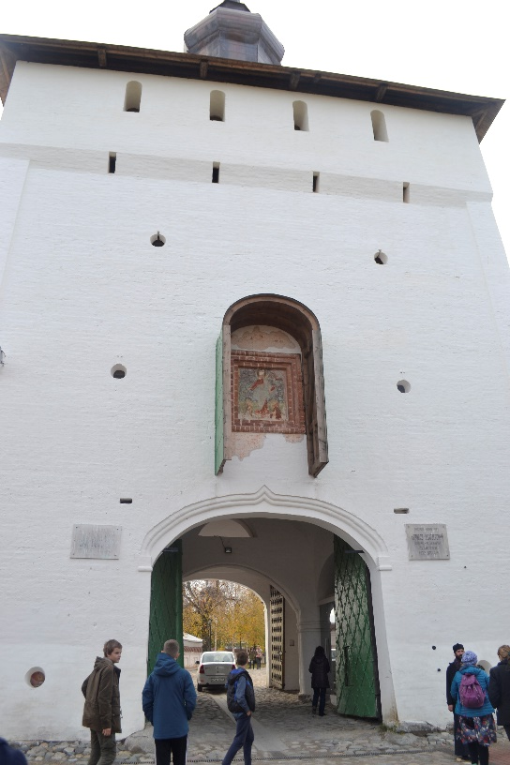
3.1
3.2
20
19
18
17
16
15
14
13
12
11
10
9
8
7
6
5
4
3
2
1
3.3

Slide 5
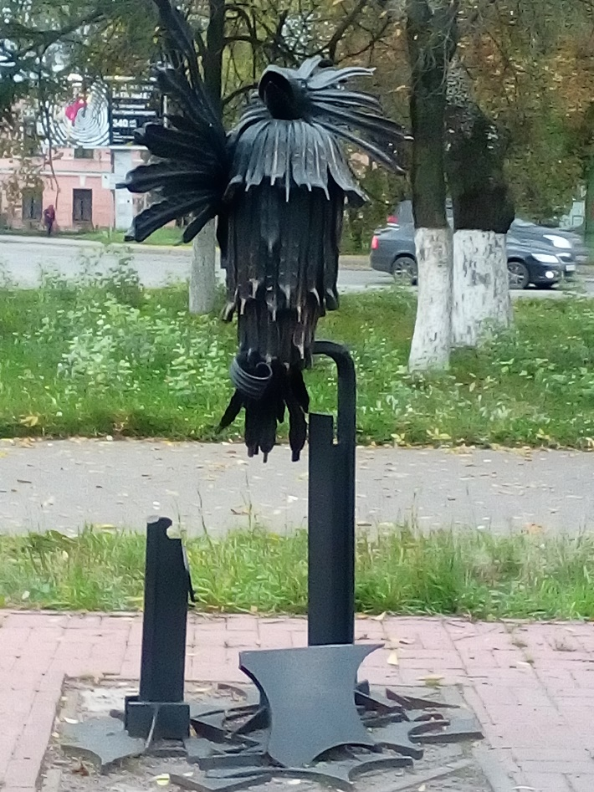
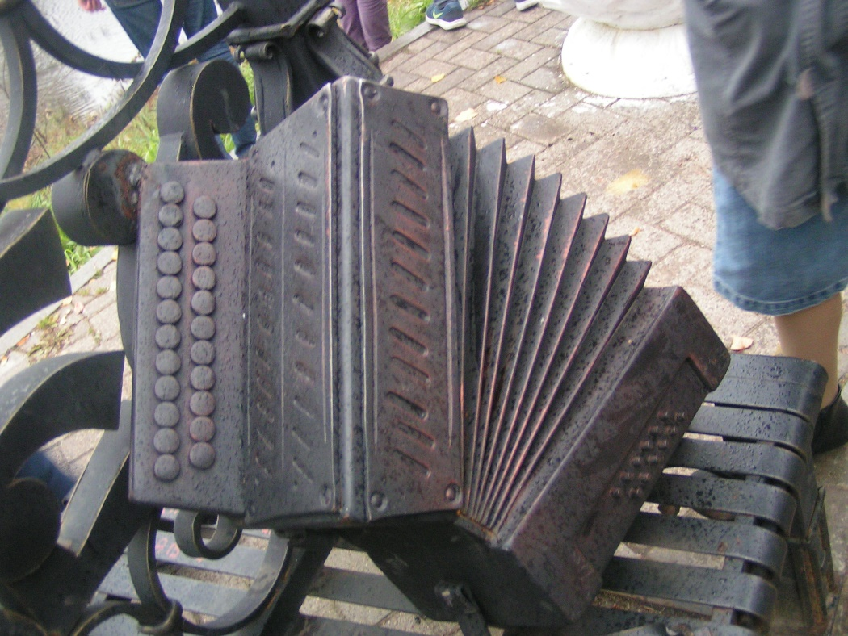
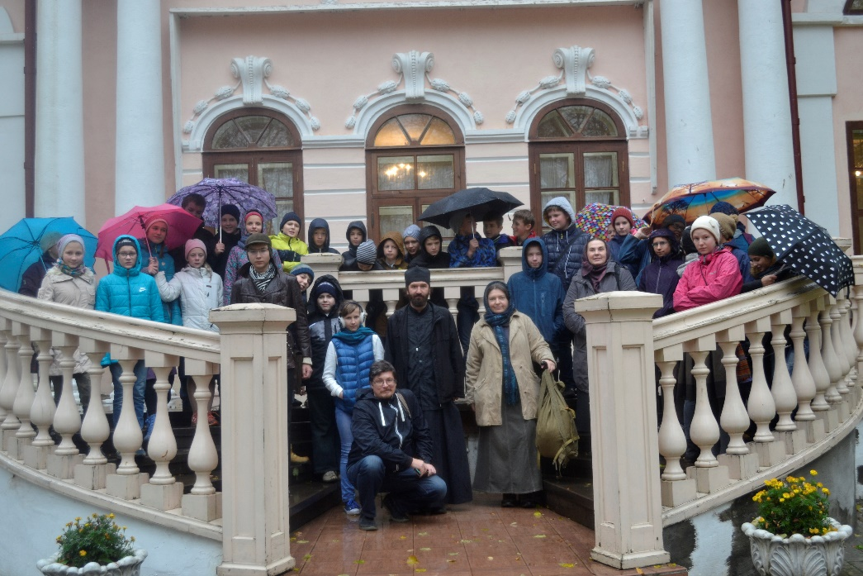
4.2
4.1
20
19
18
17
16
15
14
13
12
11
10
9
8
7
6
5
4
3
2
1
4.3

Slide 6
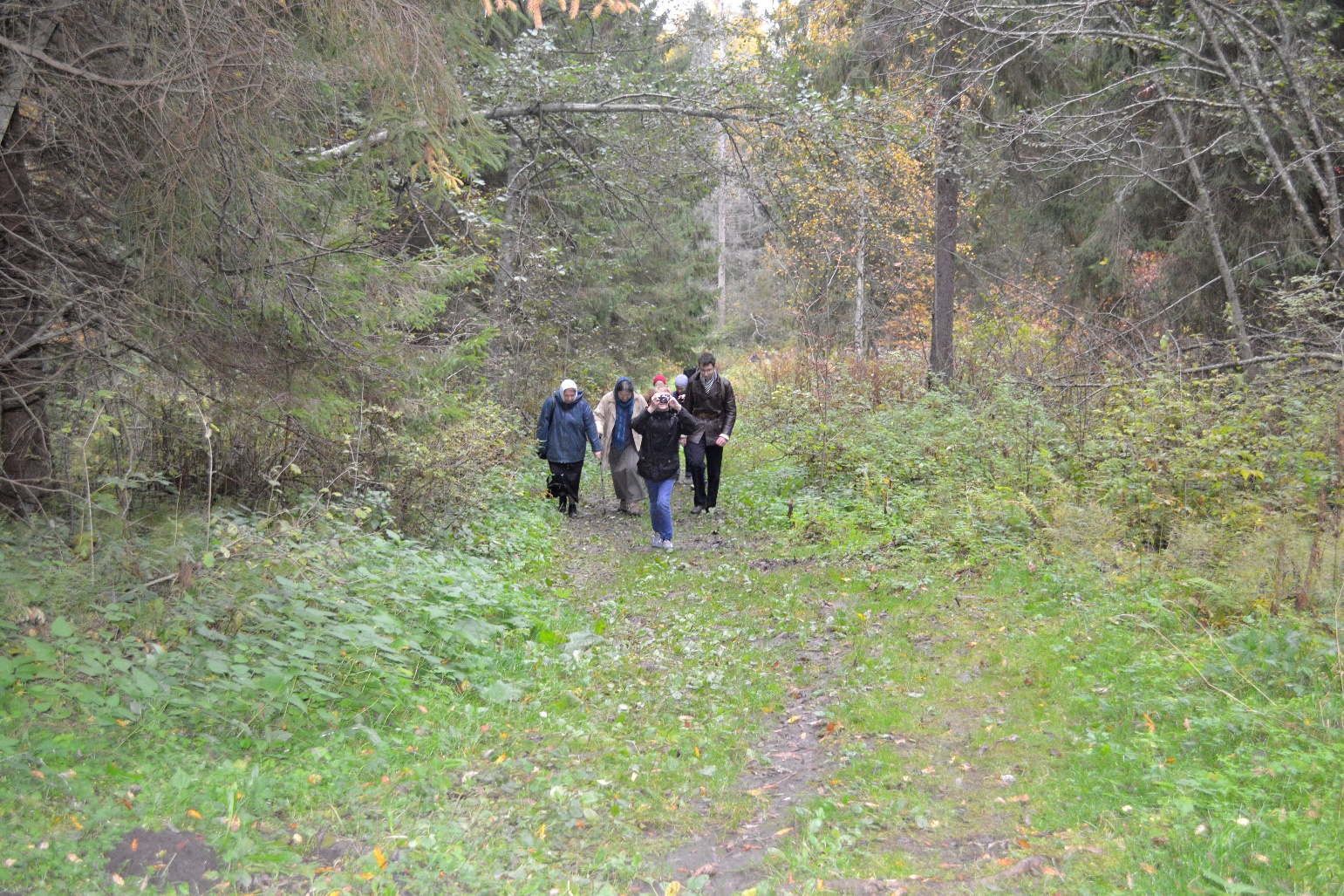
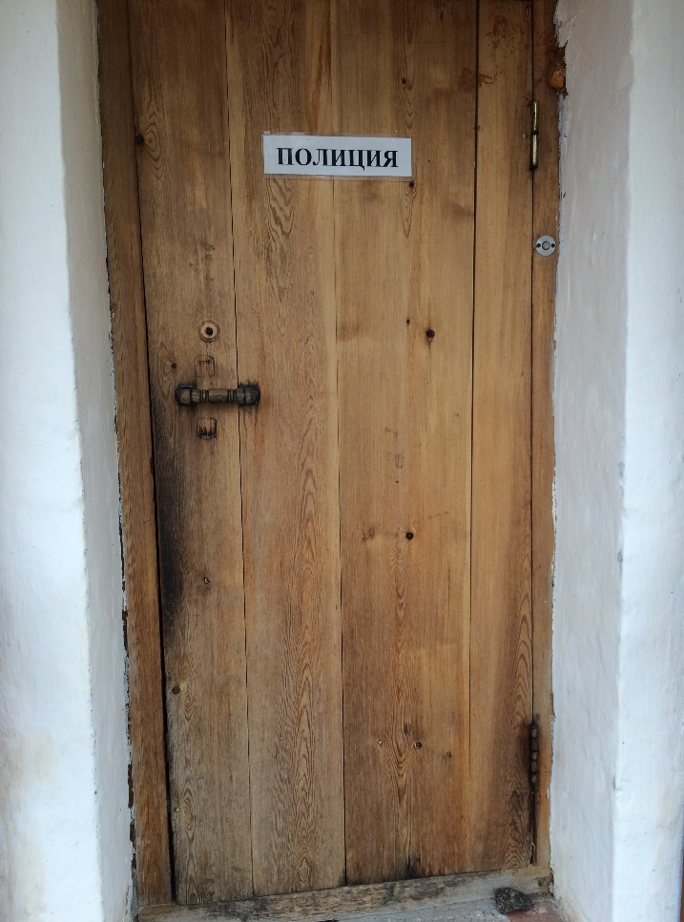
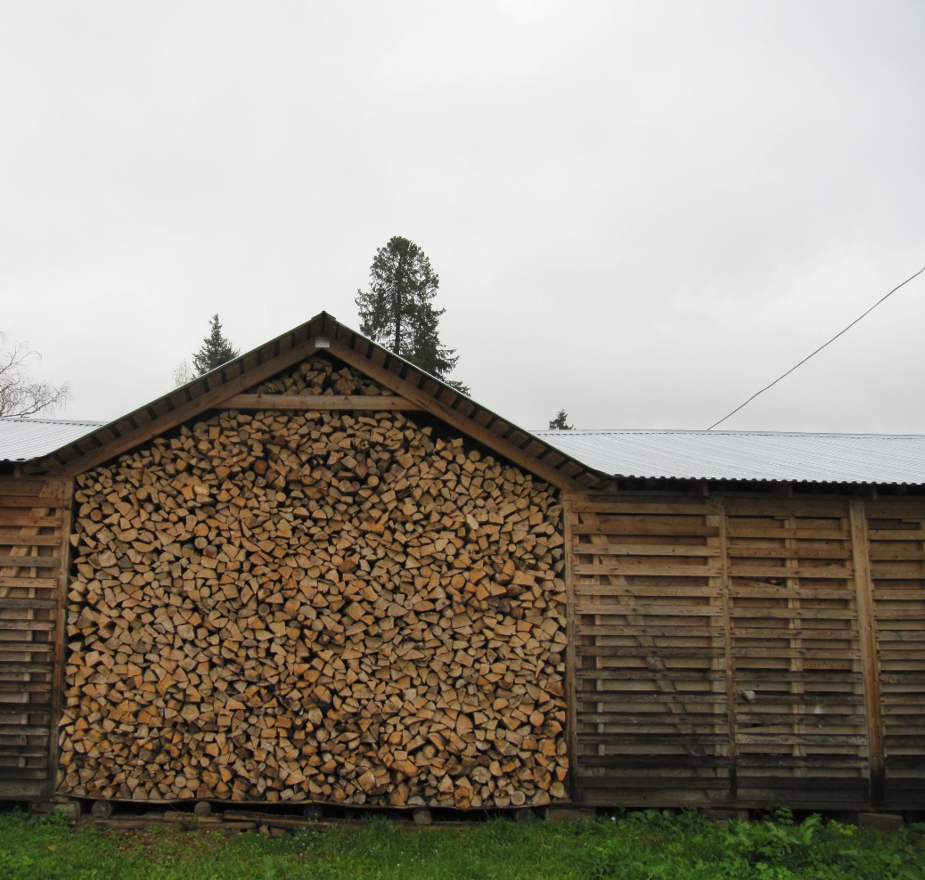
5.1
5.2
5.3
20
19
18
17
16
15
14
13
12
11
10
9
8
7
6
5
4
3
2
1

Slide 7
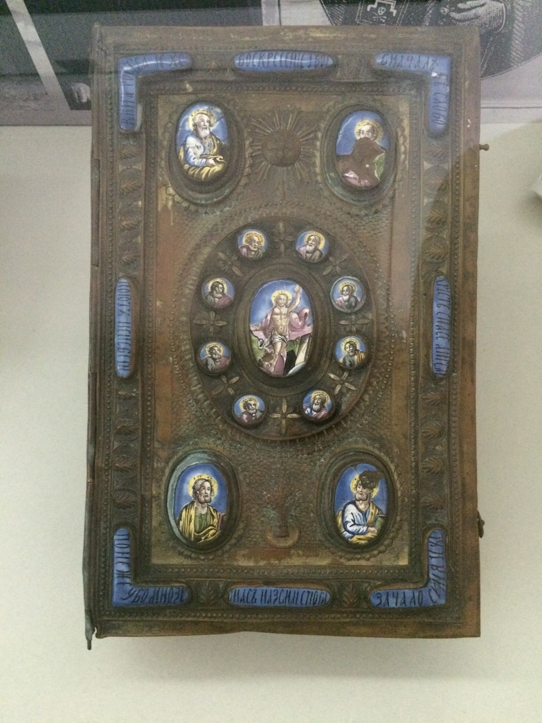
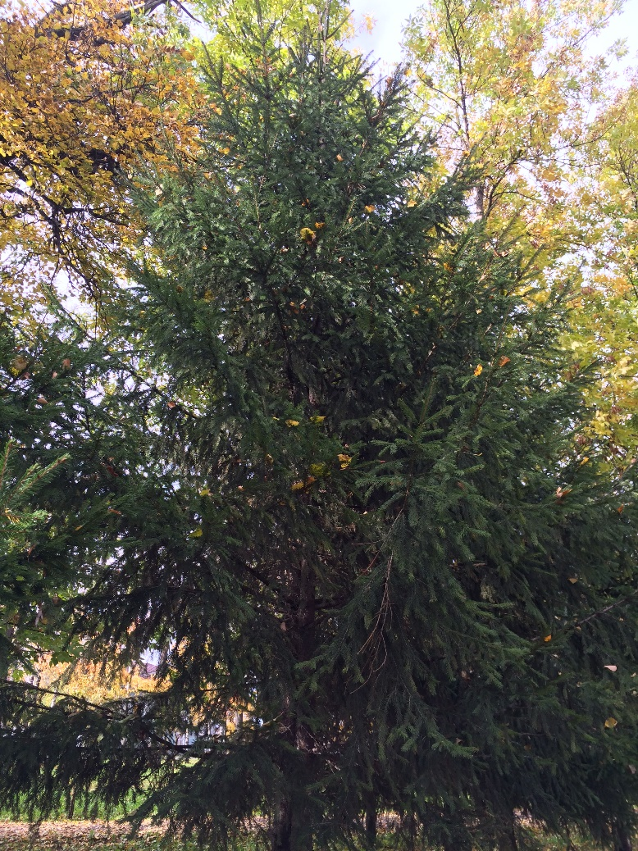
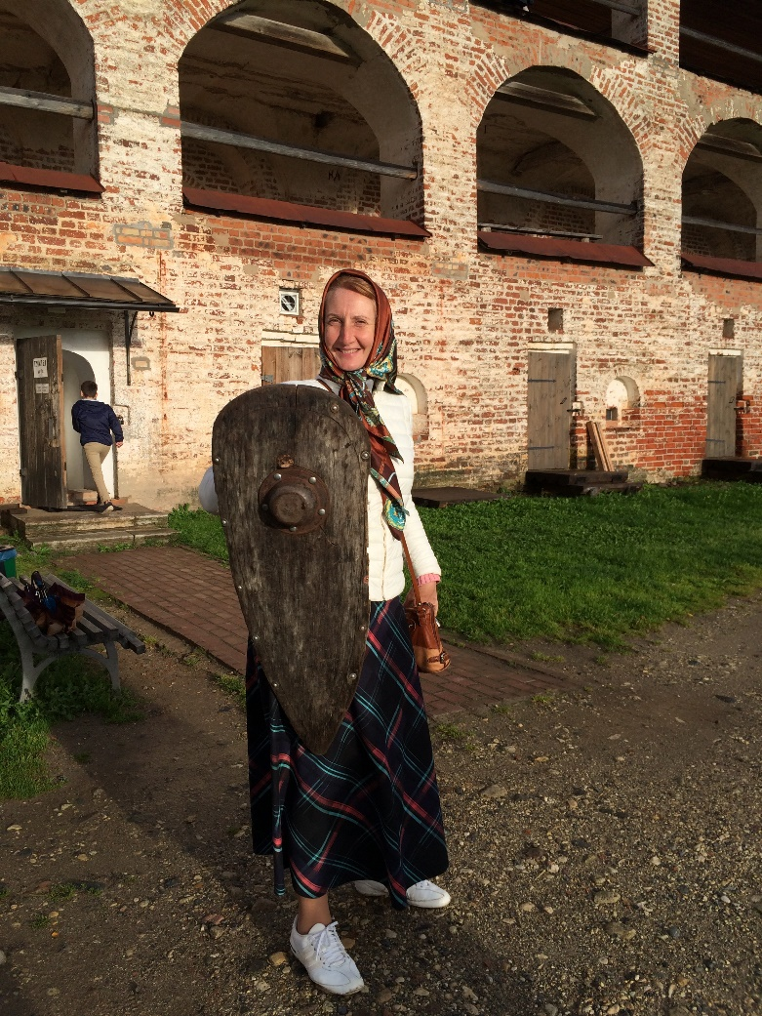
6.1
6.2
6.3
20
19
18
17
16
15
14
13
12
11
10
9
8
7
6
5
4
3
2
1

Slide 8
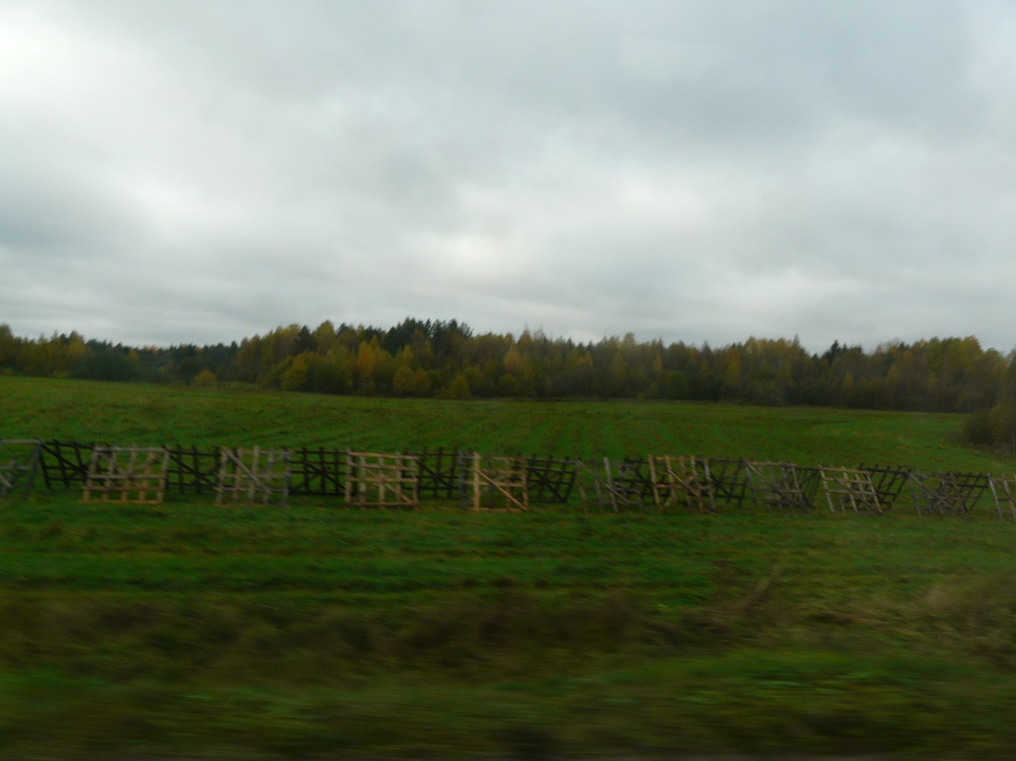
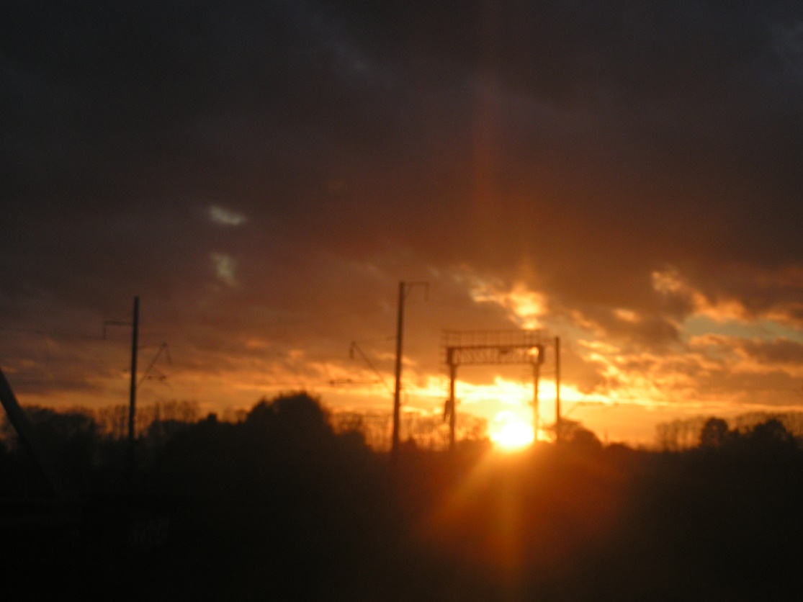
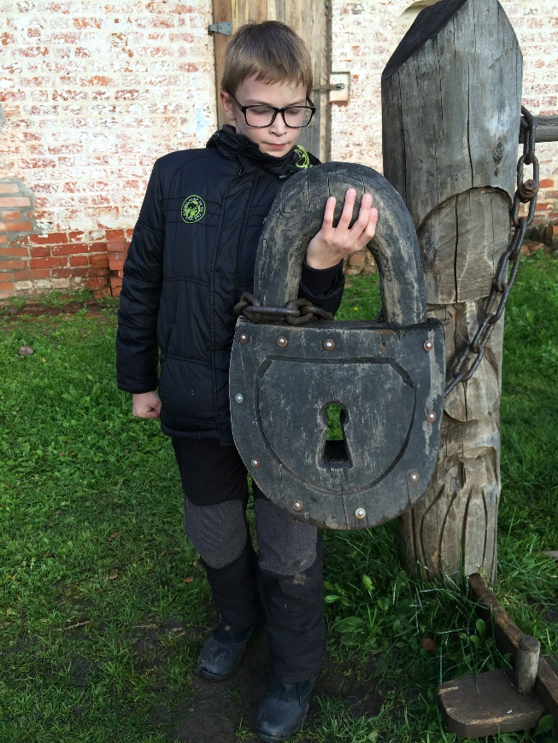
7.1
7.2
20
19
18
17
16
15
14
13
12
11
10
9
8
7
6
5
4
3
2
1
7.3

Slide 9
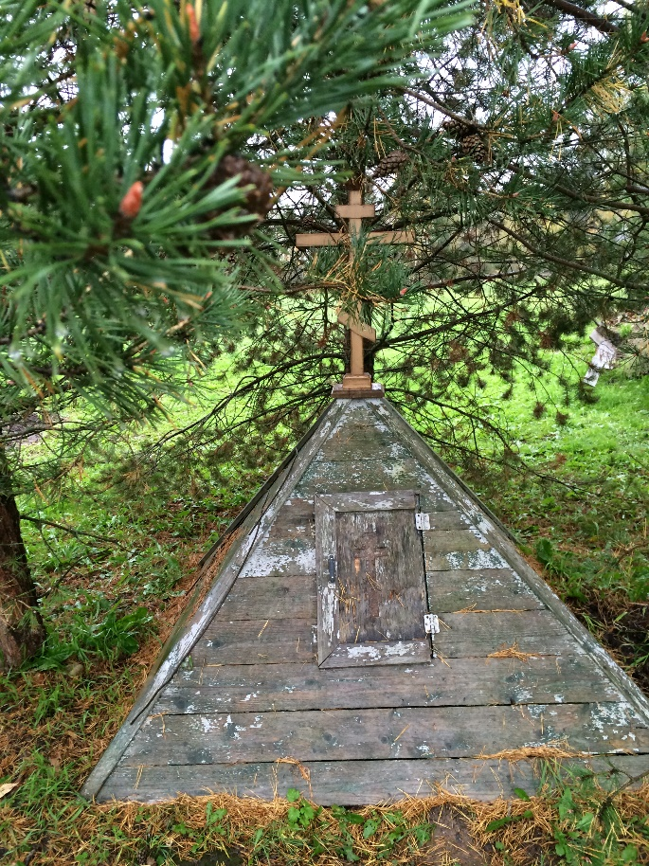
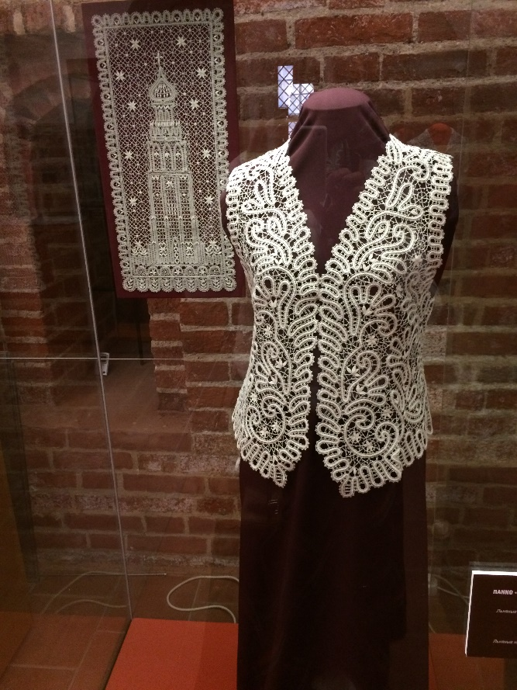
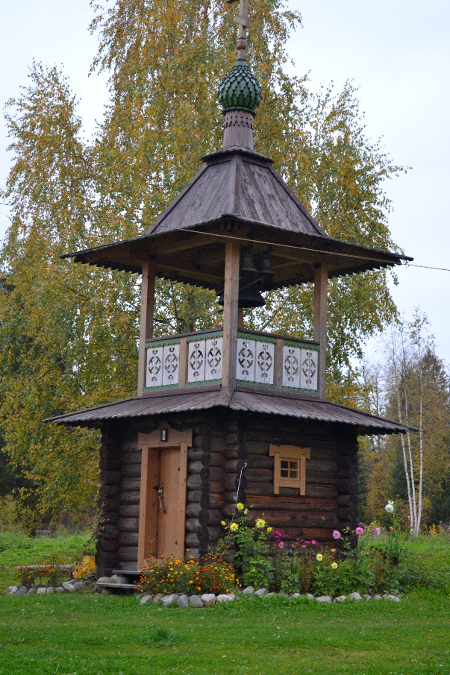
8.1
8.2
8.3
20
19
18
17
16
15
14
13
12
11
10
9
8
7
6
5
4
3
2
1

Slide 10
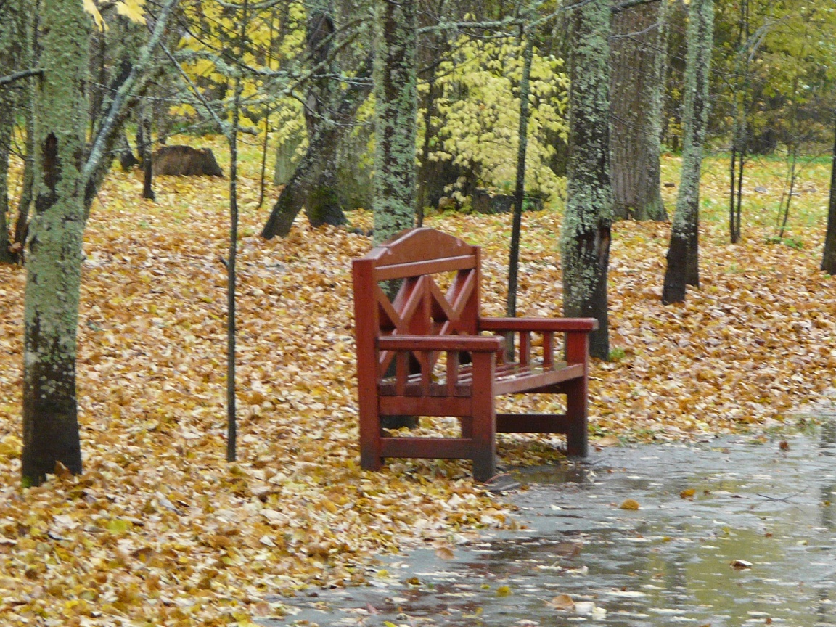
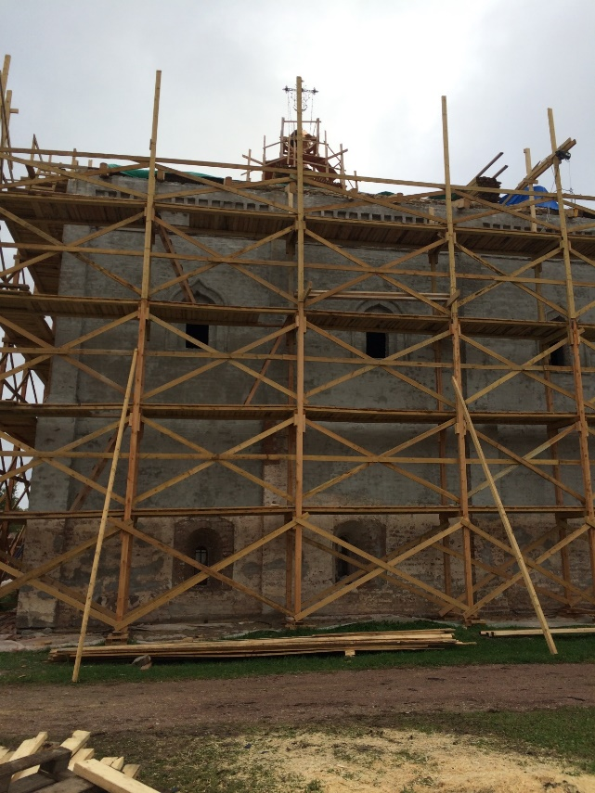
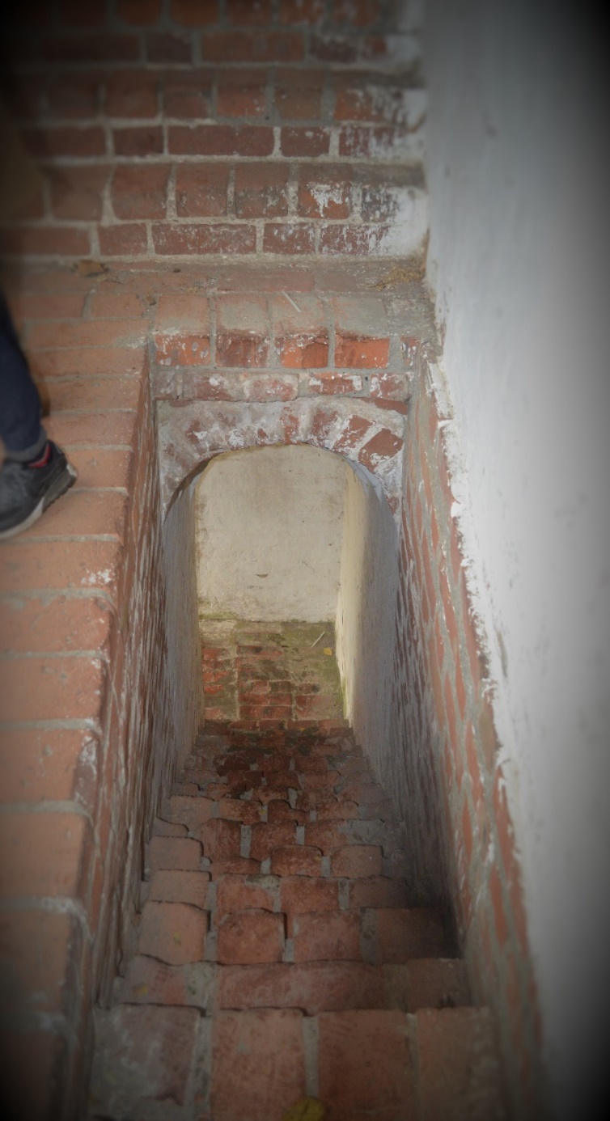
9.1
9.2
20
19
18
17
16
15
14
13
12
11
10
9
8
7
6
5
4
3
2
1
9.3

Slide 11
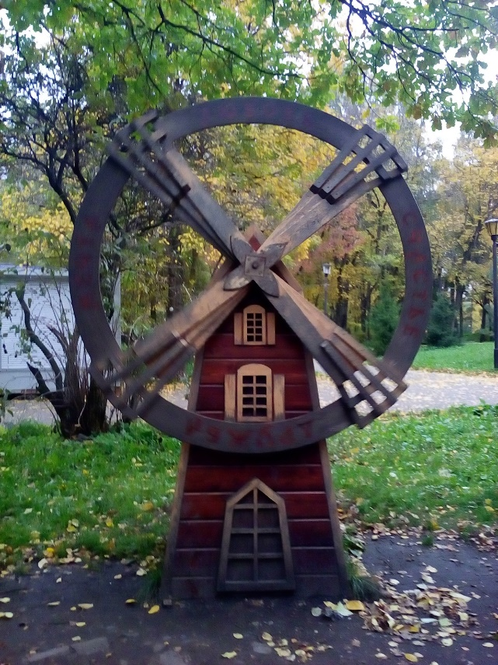
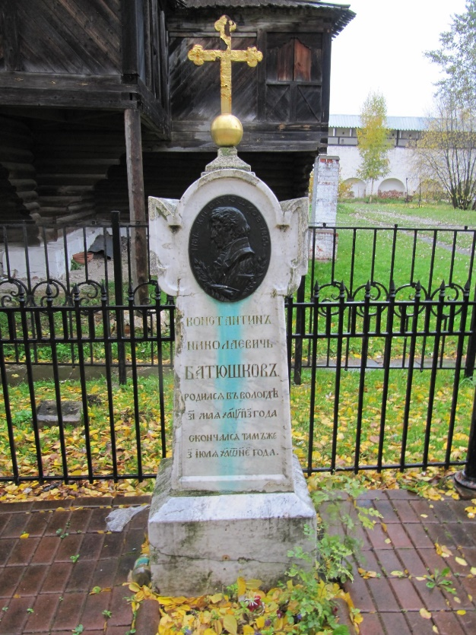
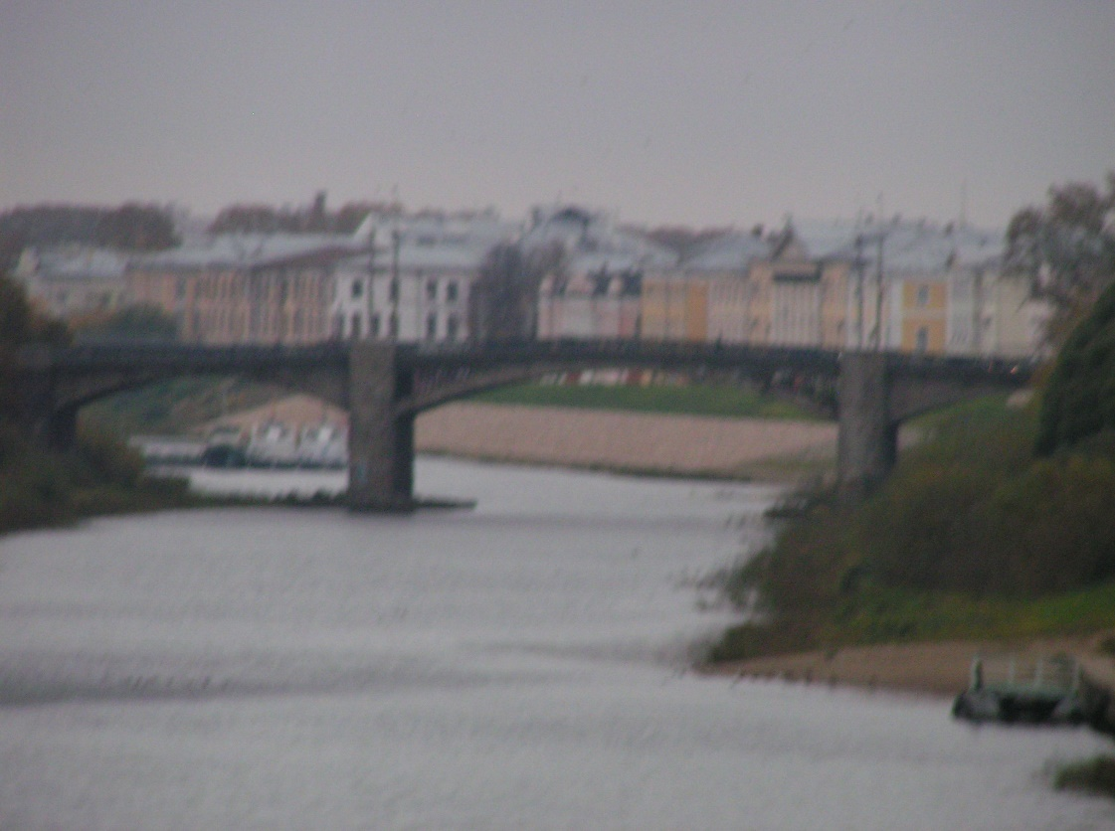
10.1
10.2
20
19
18
17
16
15
14
13
12
11
10
9
8
7
6
5
4
3
2
1
10.3

Slide 12
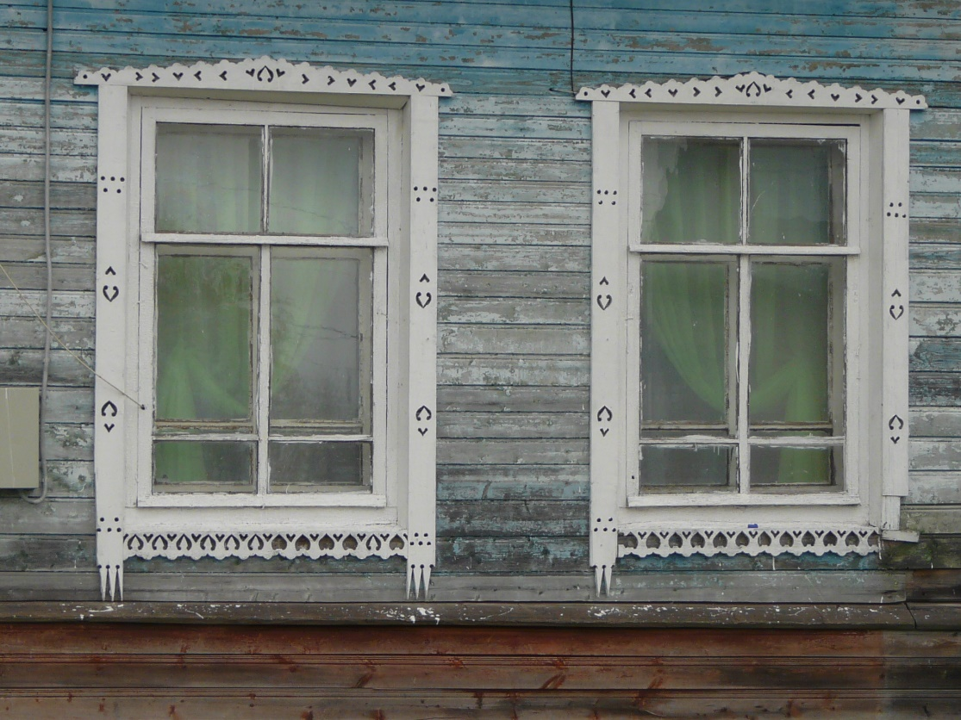
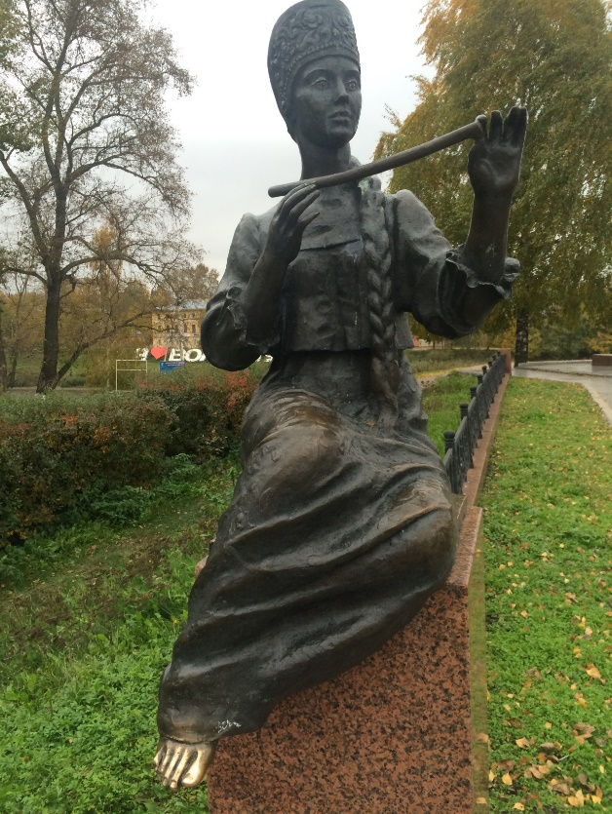
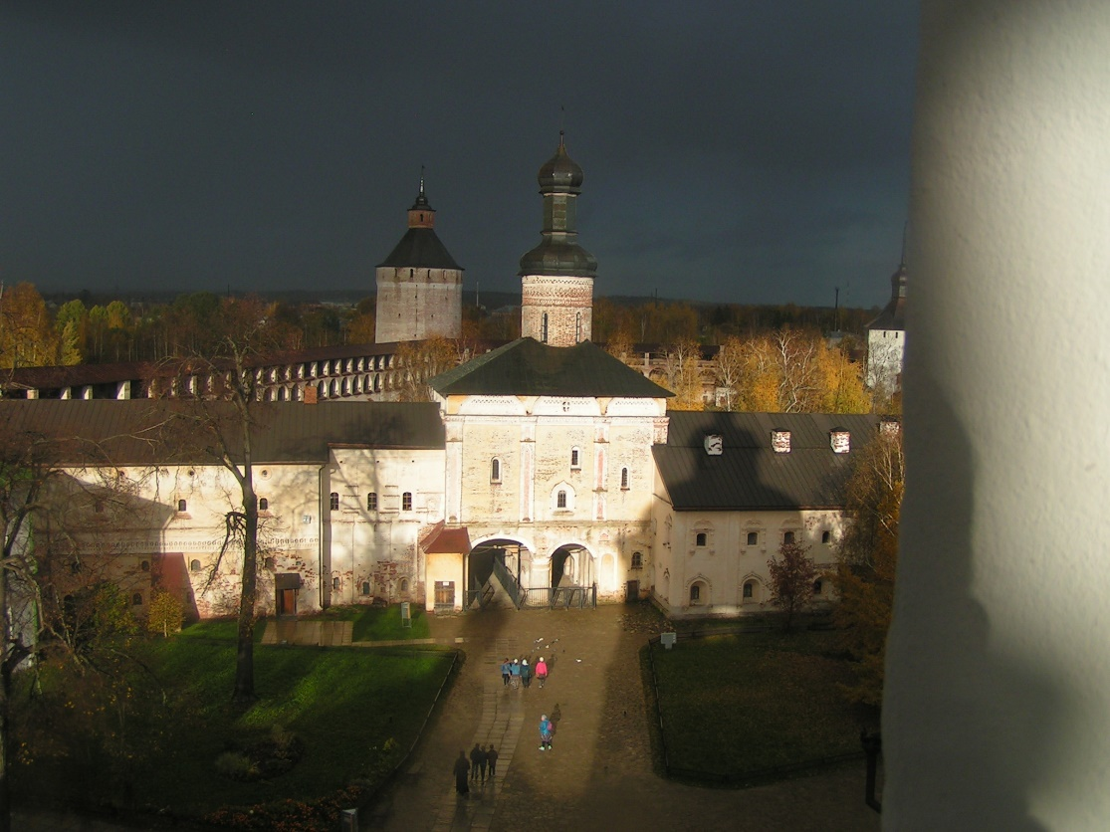
11.2
11.1
20
19
18
17
16
15
14
13
12
11
10
9
8
7
6
5
4
3
2
1
11.3

Slide 13
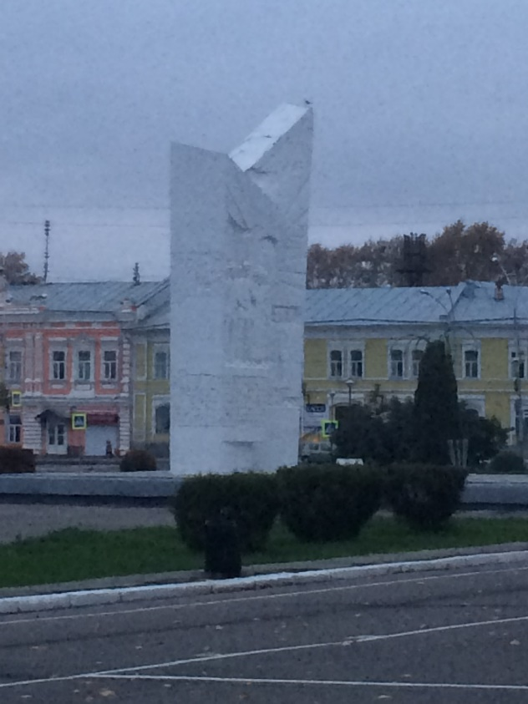
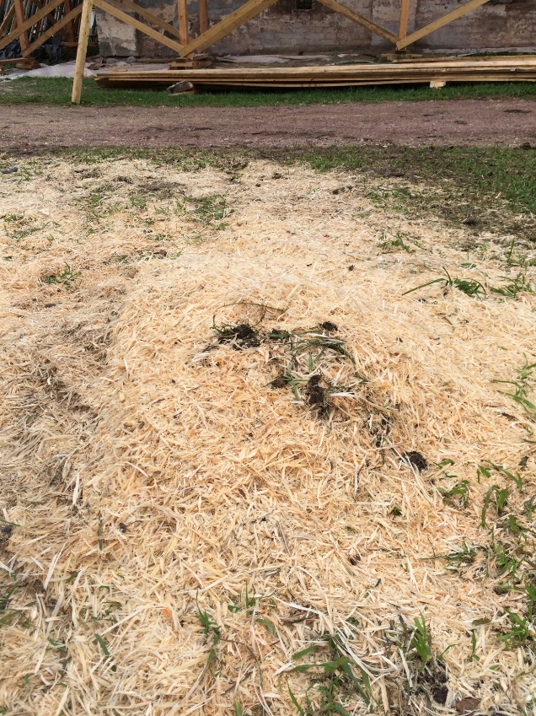
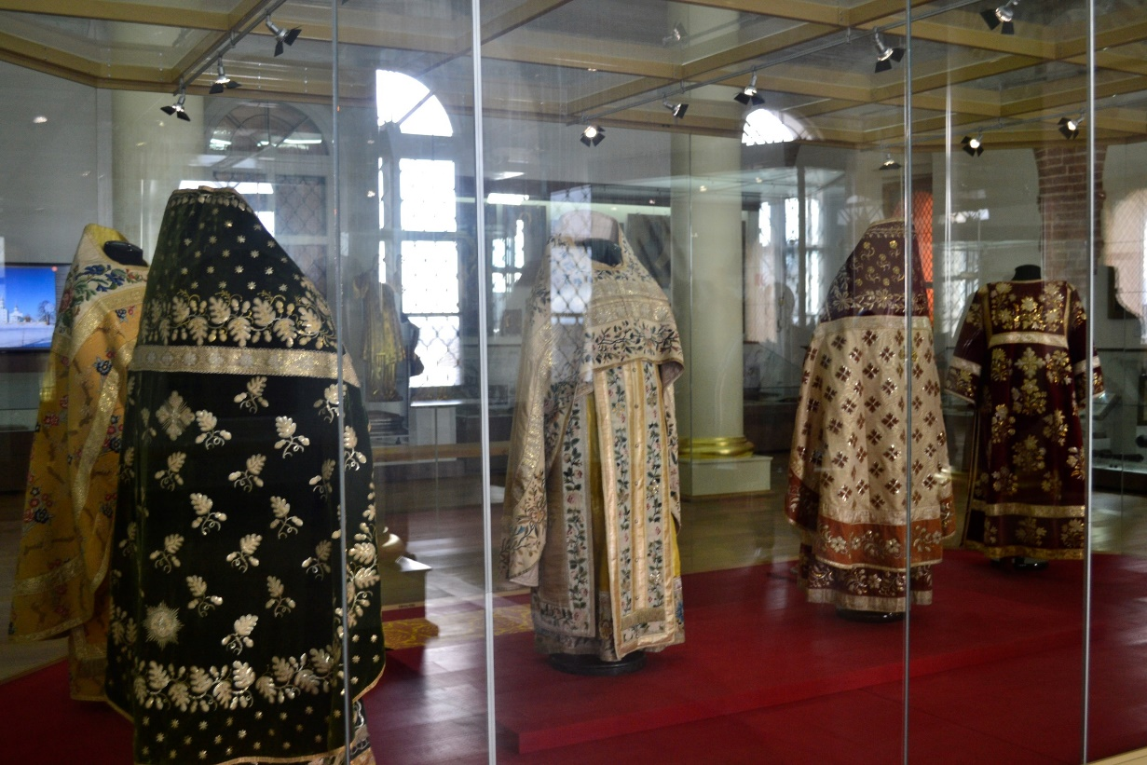
12.2
12.1
20
19
18
17
16
15
14
13
12
11
10
9
8
7
6
5
4
3
2
1
12.3

Slide 14
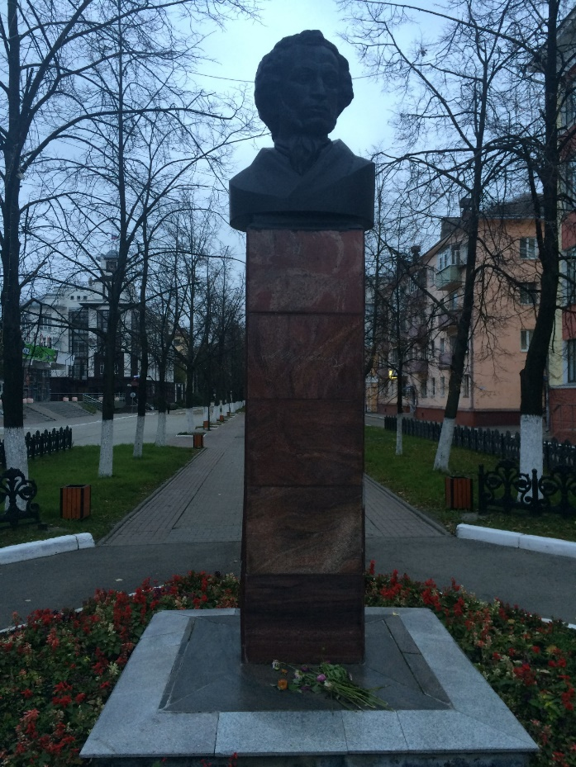
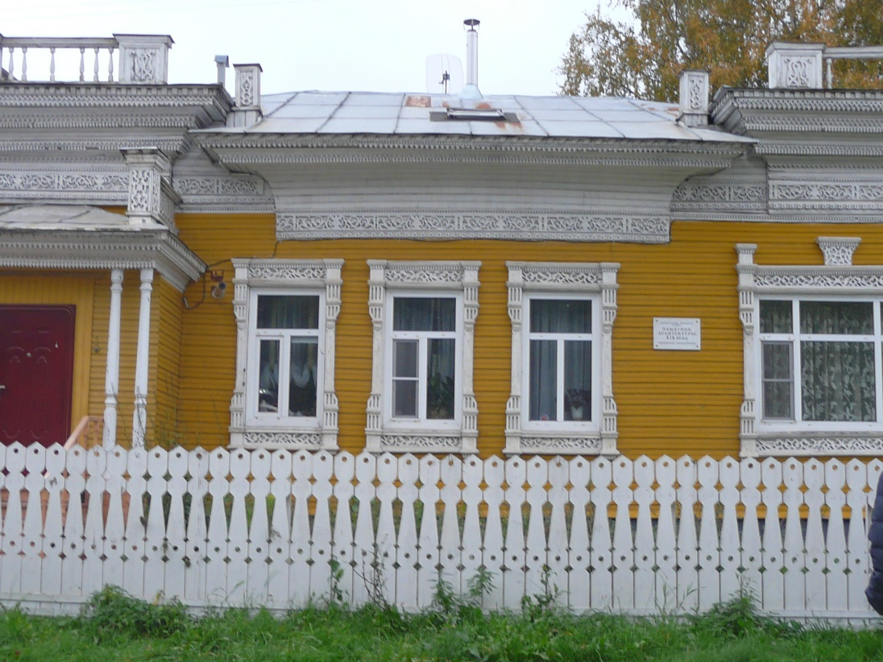
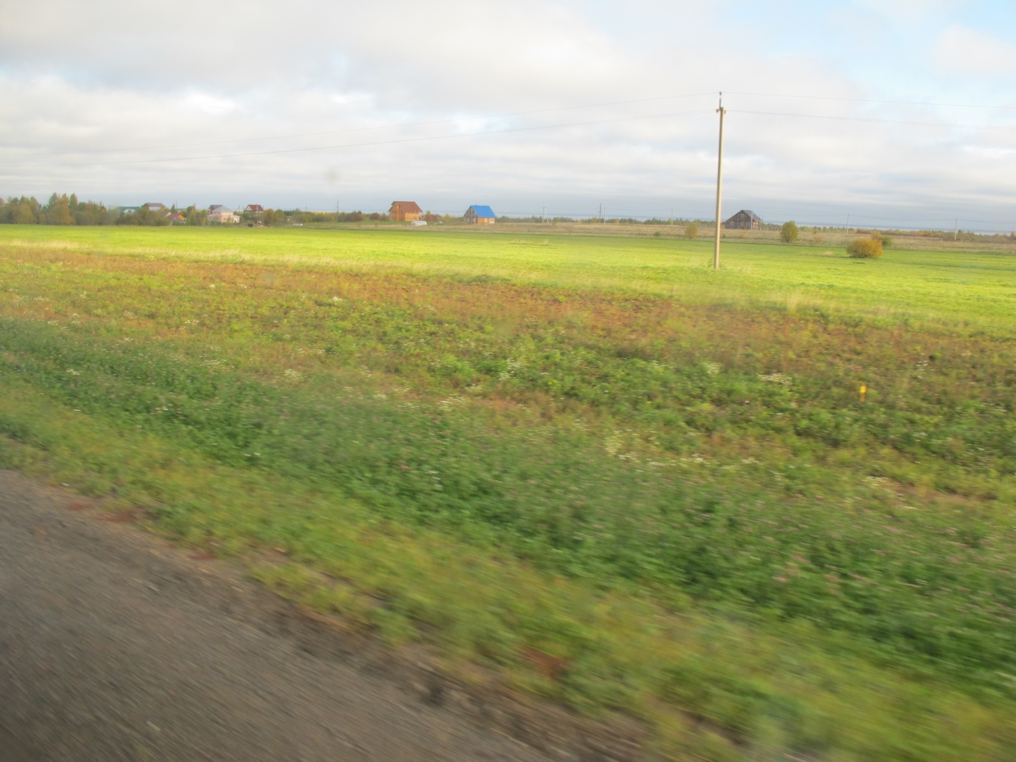
13.2
13.1
20
19
18
17
16
15
14
13
12
11
10
9
8
7
6
5
4
3
2
1
13.3

Slide 15
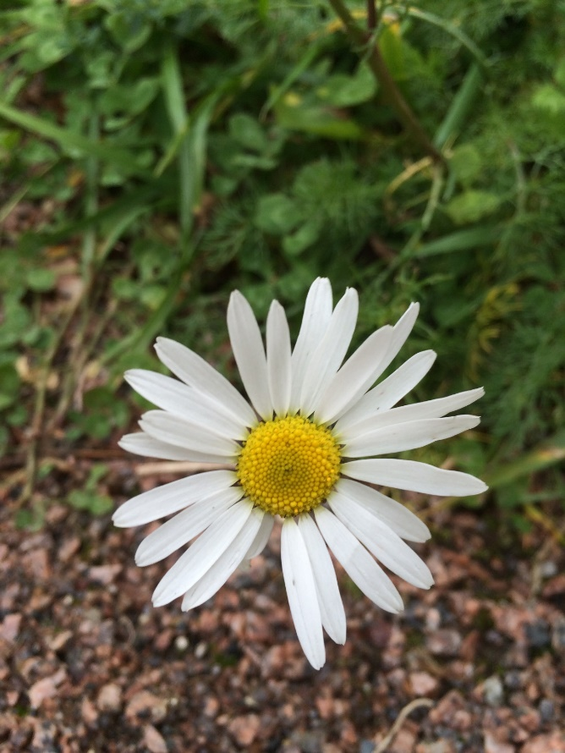
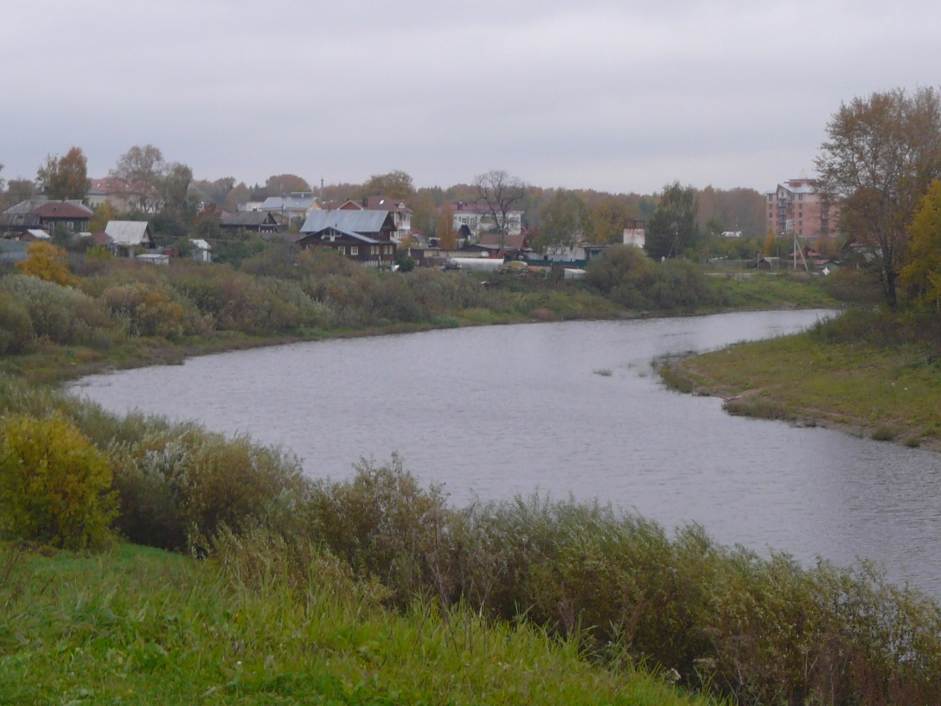
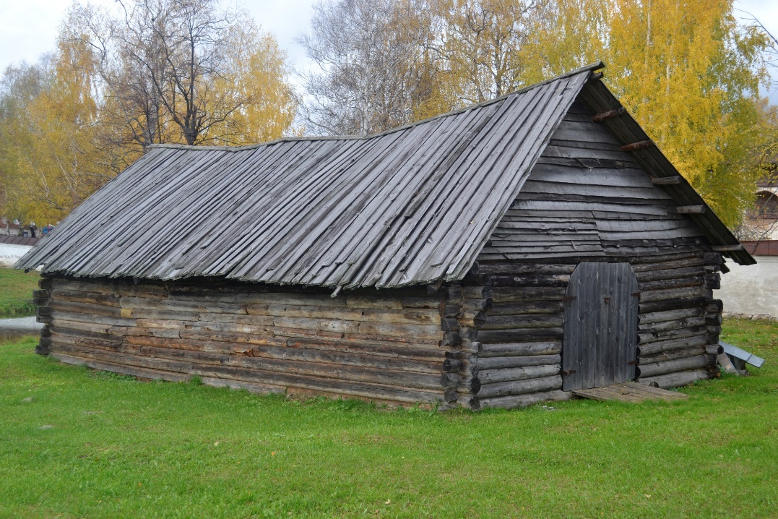
14.2
14.1
20
19
18
17
16
15
14
13
12
11
10
9
8
7
6
5
4
3
2
1
14.3

Slide 16
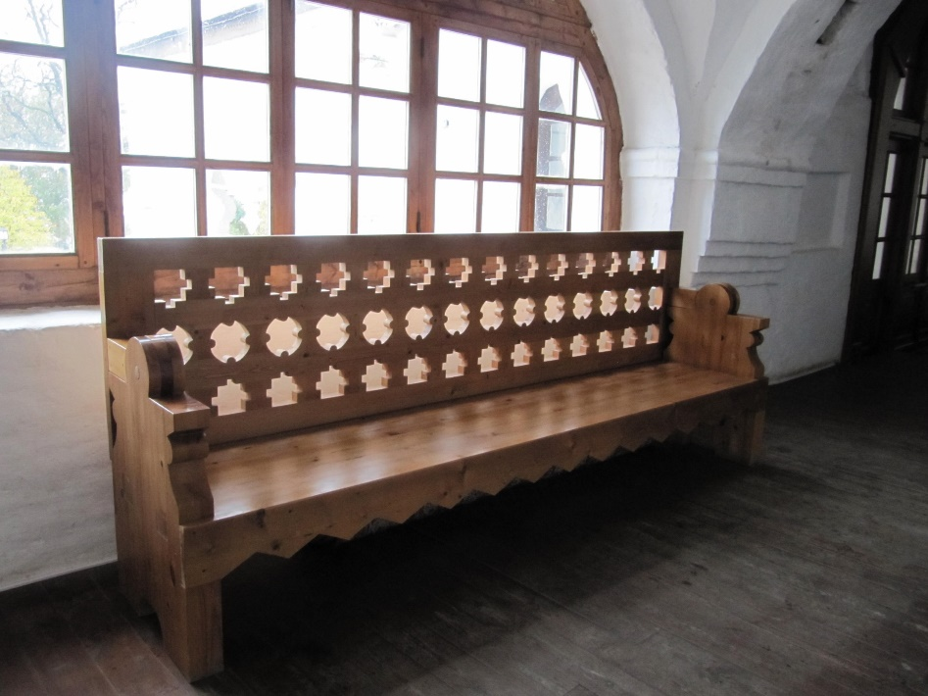
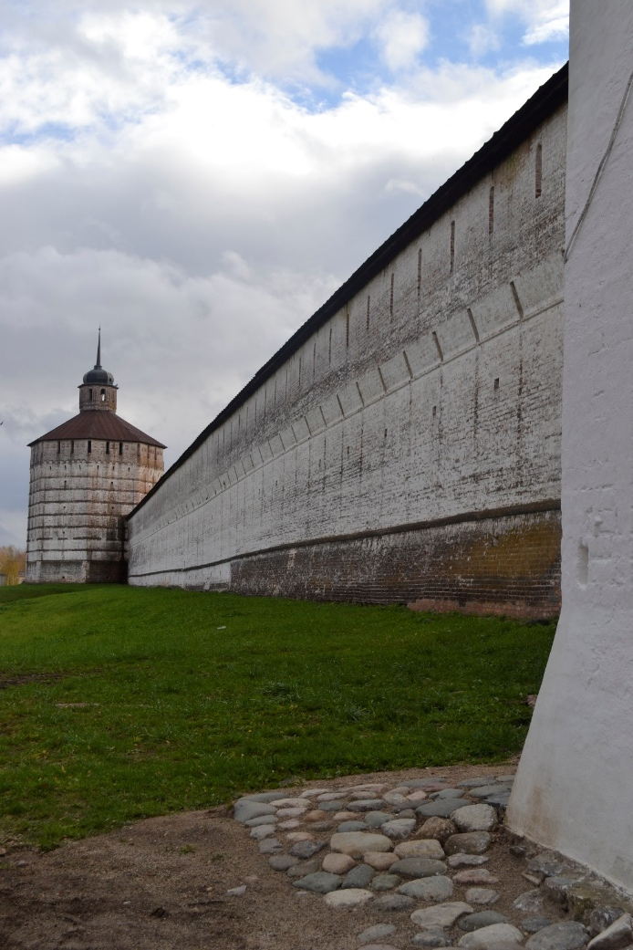
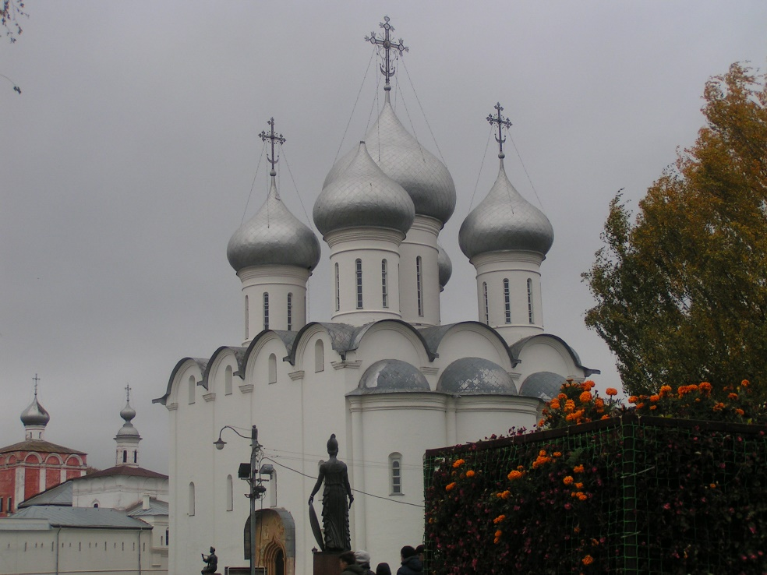
15.2
15.1
20
19
18
17
16
15
14
13
12
11
10
9
8
7
6
5
4
3
2
1
15.3

Slide 17
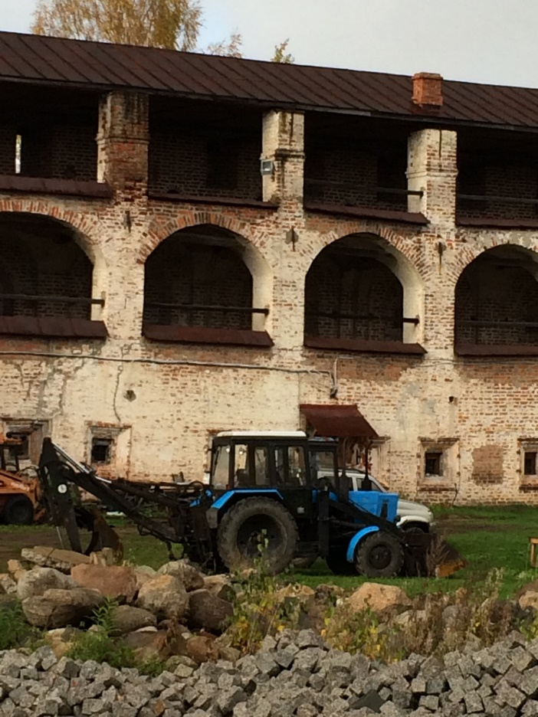
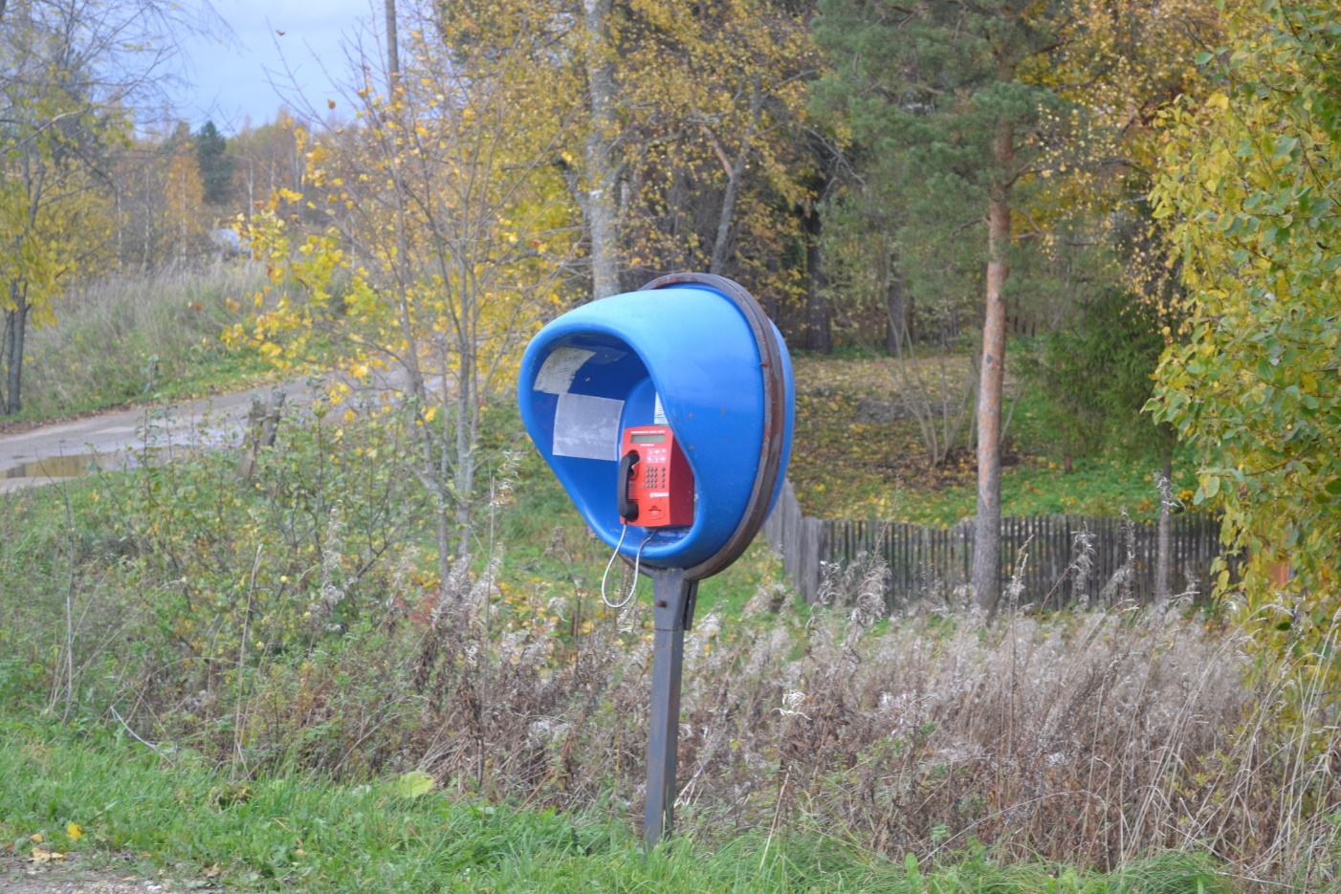
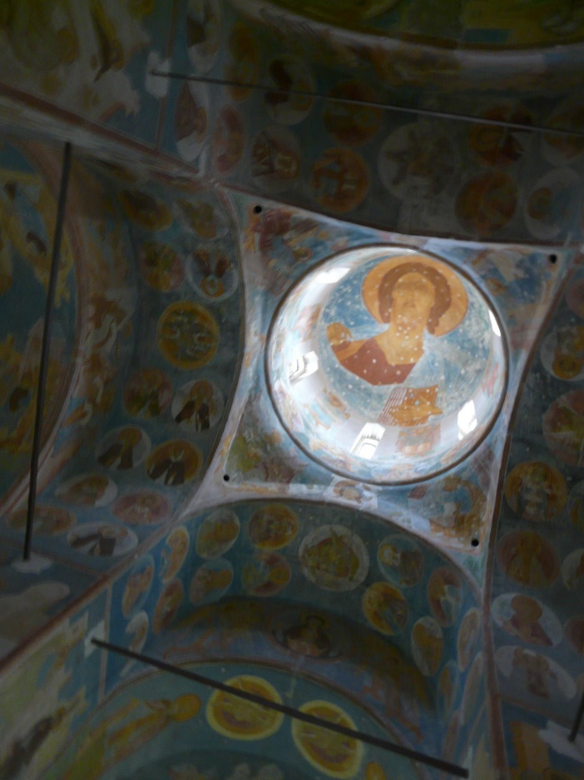
16.1
16.2
16.3
20
19
18
17
16
15
14
13
12
11
10
9
8
7
6
5
4
3
2
1

Slide 18
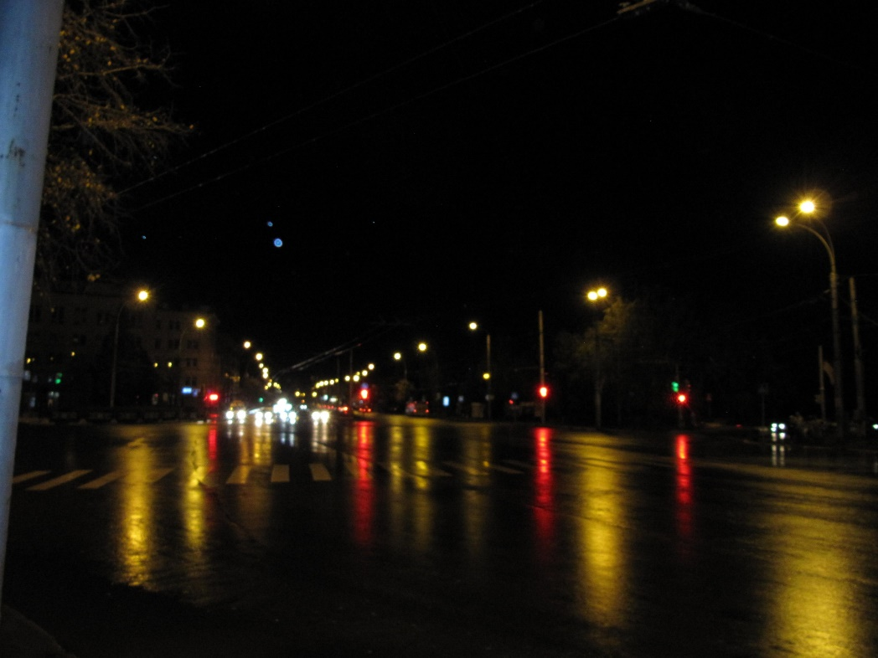
17.2
17.1
20
19
18
17
16
15
14
13
12
11
10
9
8
7
6
5
4
3
2
1
17.3

Slide 19
18.2
18.1
20
19
18
17
16
15
14
13
12
11
10
9
8
7
6
5
4
3
2
1
18.3

Slide 20
19.1
19.2
20
19
18
17
16
15
14
13
12
11
10
9
8
7
6
5
4
3
2
1
19.3

Slide 21
20.2
20.1
20
19
18
17
16
15
14
13
12
11
10
9
8
7
6
5
4
3
2
1
20.3

Slide 22
21.1
21.2
21.3
20
19
18
17
16
15
14
13
12
11
10
9
8
7
6
5
4
3
2
1

Slide 23
22.2
22.1
20
19
18
17
16
15
14
13
12
11
10
9
8
7
6
5
4
3
2
1
22.3

Slide 24
23.2
23.1
20
19
18
17
16
15
14
13
12
11
10
9
8
7
6
5
4
3
2
1
23.3

Slide 25
24.2
24.1
20
19
18
17
16
15
14
13
12
11
10
9
8
7
6
5
4
3
2
1
24.3

Slide 26
25.2
25.1
20
19
18
17
16
15
14
13
12
11
10
9
8
7
6
5
4
3
2
1
25.3

Slide 27
26.2
26.1
20
19
18
17
16
15
14
13
12
11
10
9
8
7
6
5
4
3
2
1
26.3

